Slide 1

ÔN TẬP
CUỐI HỌC KÌ I
Tiết 7 - 8

Slide 2
Yêu cầu cần đạt
- Đọc thành tiếng bài “Niềm vui là gì?”. Tìm hiểu nội dung bài đọc.
- Biết trao đổi ý kiến về bài đọc yêu thích trong học kì 1.
- Biết nói lời chào, lời tự giới thiệu phù hợp với tình huống giao tiếp.
- Kể được sự việc trong tranh dựa vào gợi ý.
- Rèn kĩ năng kể chuyện.

Slide 3
9. Đọc văn bản sau:
Niềm vui là gì?
Gấu hỏi sóc:
- Sóc ơi, niềm vui là gì?
- Niềm vui là được nằm trong vòng tay mẹ đếm sao trời. - Sóc trả lời gấu.
Thấy kiến đi qua, gấu hỏi:
- Bạn kiến ơi, niềm vui là gì?
- Niềm vui là trời tạnh ráo, chúng tớ không phải chuyển nhà.
Notes:
12

Slide 4








Tìm hiểu bài
Trong câu chuyện có những nhân vật nào?
Câu chuyện có 3 nhân vật: Gấu, sóc và kiến.
Gấu hỏi các bạn điều gì?
Gấu hỏi các bạn Niềm vui là gì?
Gấu nhận được câu trả lời của các bạn như thế nào?
+ Sóc: Niềm vui là được nằm trong vòng tay mẹ đếm sao trời.
+ Kiến: Niềm vui là trời tạnh ráo, không phải chuyển nhà.
Còn niềm vui của con là gì? Chia sẻ cho các bạn cùng biết.

Slide 5
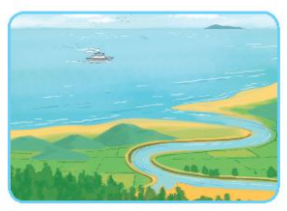


10. Tìm tiếng chưa iên hoặc yên thay cho ô vuông.
Biển
rộng mênh mông.
Xóm làng bình
yên.
Miền
núi có ruộng bậc thang.

Slide 6
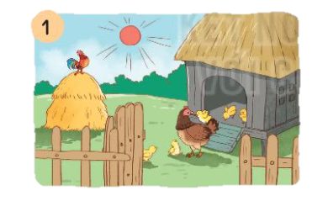
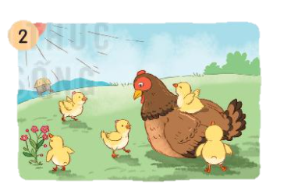
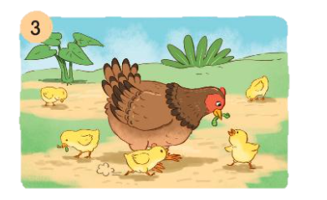

11. Nói tiếp câu kể lại sự việc trong tranh.
Quan sát từng tranh.
Đọc gợi ý.
Sáng tinh mơ, gà mẹ (…)
Gà mẹ cho đàn con (…)
Thảo luận nhóm.
Gà mẹ dẫn con đi (…)
Buổi trưa, gà mẹ và đàn con (…)

Slide 7
Sáng tinh mơ, gà mẹ gọi đàn con thức dậy và ra khỏi chuồng.
Gà mẹ cho đàn con chạy nhảy, tắm nắng dưới sân.
Buổi trưa, gà mẹ và đàn con nghỉ ngơi dưới bóng mát của đám khoai nước. Lũ gà con nấp dưới cánh mẹ.
Gà mẹ dẫn con đi tìm giun trong vườn.

Slide 8
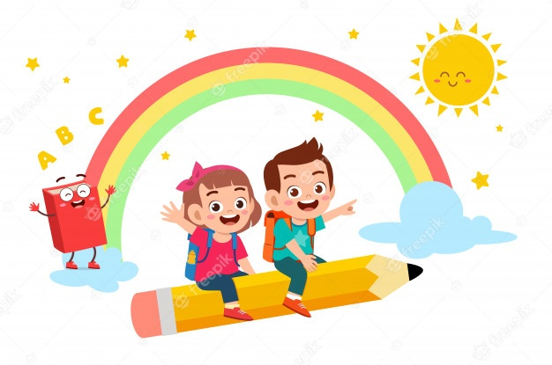
Dặn dò
- Kể lại câu chuyện theo tranh.
- Chuẩn bị đồ dùng học kì 2 môn Tiếng Việt.

